Slide 1
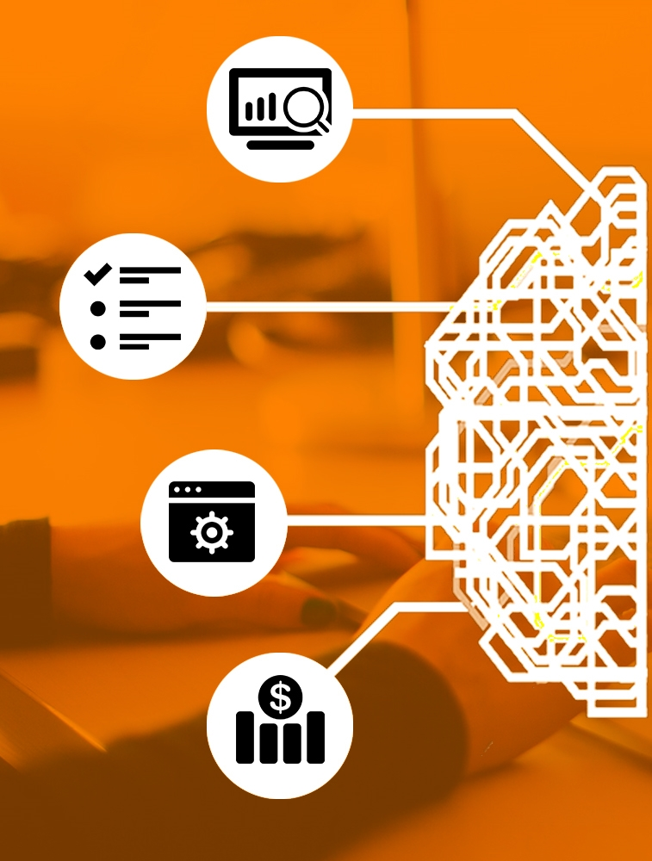

Università degli Studi di Milano – Bicocca
Corso di Laurea Magistrale in Data Science
Anno Accademico 2021/2022
LA RICERCA DELLA SAGGEZZA NELLA SOCIETÀ DELL’INFORMAZIONE
Elaborato di:
Elisa MERELLI matricola n. 88142 Giorgio CARBONE matricola n. 811974 Silvia GROSSO matricola n. 881993

Slide 2

/ La ricerca
Quali sono le classi di utenti che si interfacciano con le ICTs ?
Per quali scopi vengono usate le ICTs
Questionario
In che modo gli utenti si approcciano a una nuova tecnologia ?
Quali sono le skills necessarie in un mondo digitale ?
Come è possibile sviluppare le competenze digitali ?

Slide 3
La ricerca
Quali sono le classi di utenti digitali e come si interfacciano con le ICTs ?
Analisi storica della rivoluzione digitale:
perchè manca una figura sociale che detenga la “saggezza digitale” ?
Quali sono le skills necessarie in un mondo digitale ?

Slide 4
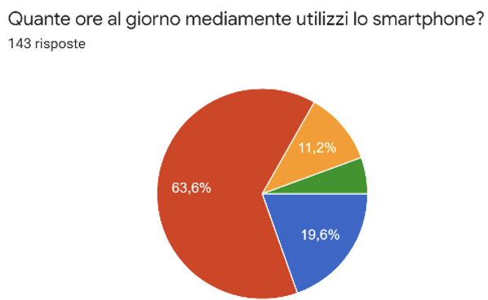
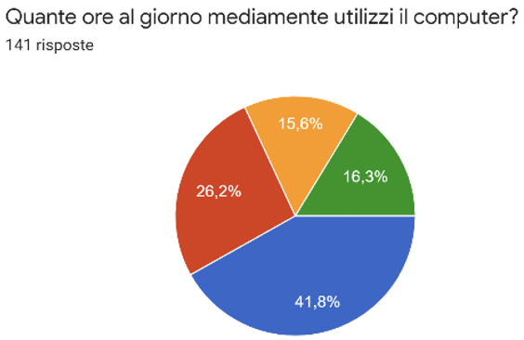
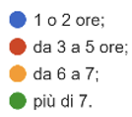
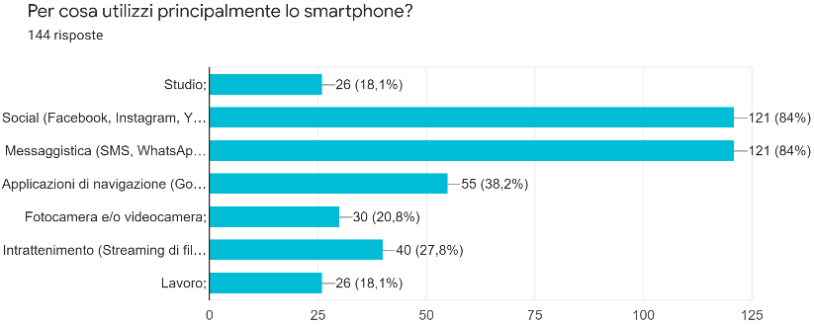
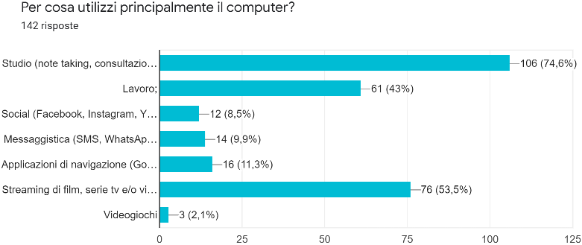
/ Non Users
Sentimento di incompetenza:
Non comprensione dei rischi
Ansia di non padroneggiare gli strumenti
→ Responsabilità degli errori
Minaccia per alcune attività:
Disoccupazione
Chiusura attività e aree di socializzazione
Aspettativa culturale:
Essere scoraggiati e disincentivati

Slide 5
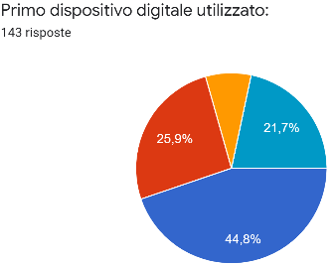
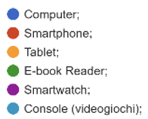
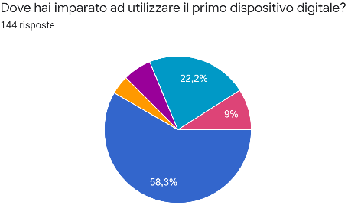
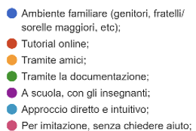
/ Digital Natives
Percezione distorta delle competenze:
Conoscenze professionali VS abilità per stile di vita
Modalità di apprendimento:
Digital Immigrants
→ Assenza della saggezza digitale

Slide 6
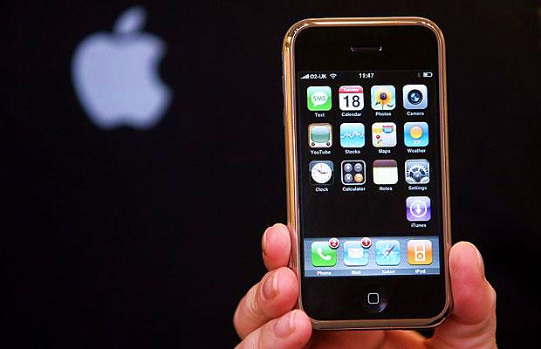
Uno sguardo al passato
1978, Space Invaders:
Semplicità, velocità, fluidità.
1990, prima pagina Web:
Presa diretta sul mondo.
2003, BlackBerry Quark e MySpace:
Rimozione mediazioni e confini.
2007, il primo iPhone:
Inversione dell’antico paradigma di apprendimento.
2008, App per smartphone:
Mondo e Oltremondo digitale come realtà unica.

Slide 7
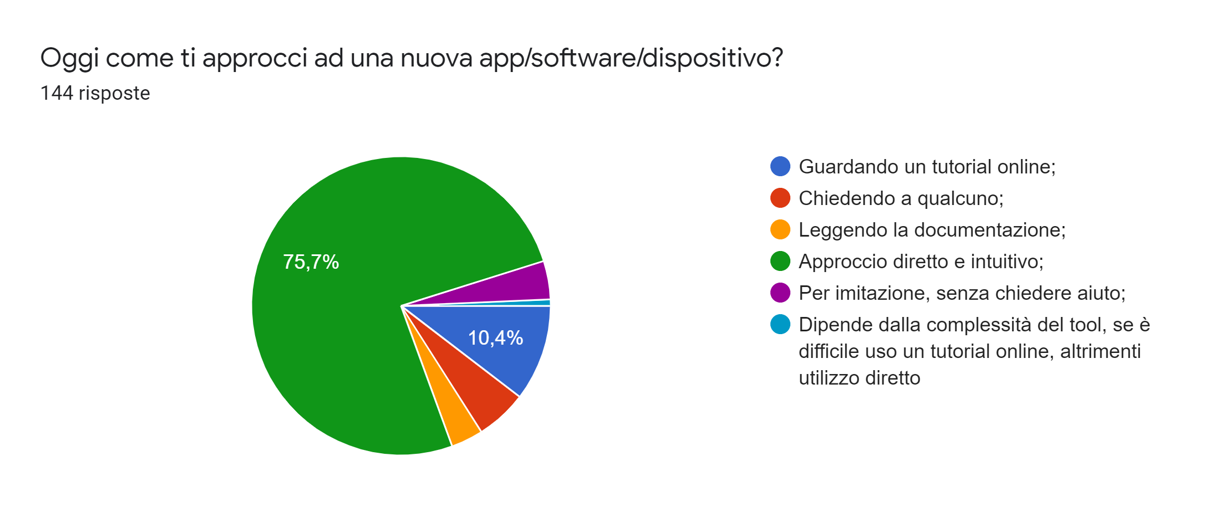
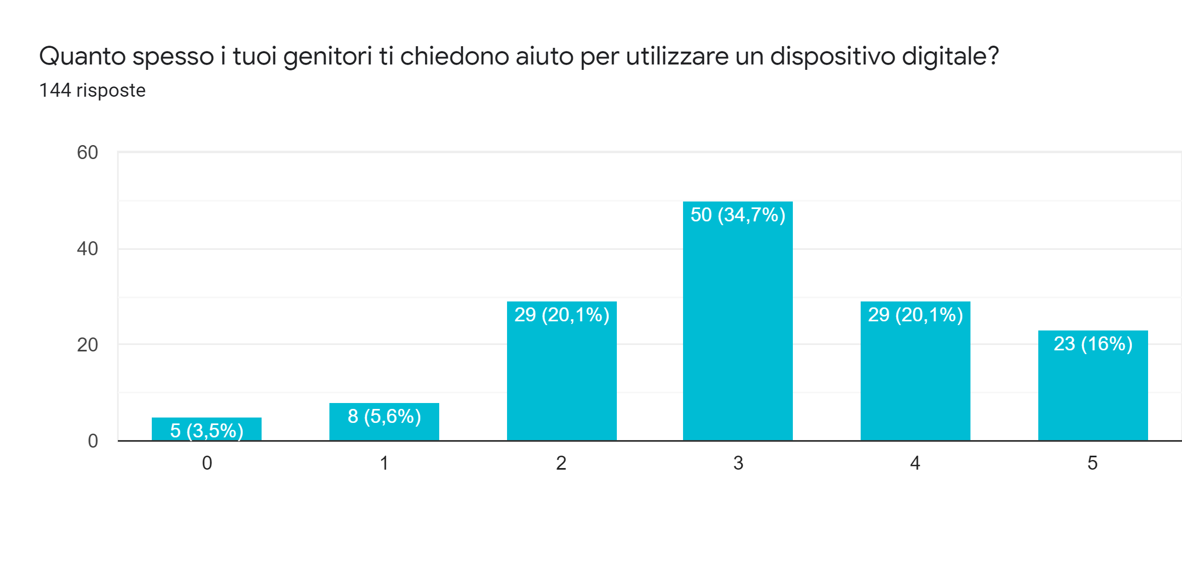
Oggi come ti approcci ad una nuova app/software/dispositivo?
Quanto spesso i tuoi genitori ti chiedono aiuto per utilizzare un dispositivo digitale?

Slide 8

/ Skills per un mondo digitale
La digital transformation interessa tutti gli aspetti della società umana
Adattarsi al cambiamento sviluppando le digital skills
‘Skills for a Digital World’ (OCSE)
Skills specialistiche
Skills generiche
Foundation skills
Abilità sociali ed emozionali
Le foundation skills sono prerequisiti per
Abilità cognitive di alto livello
Alfabetizzazione digitale
Apprendimento permanente

Slide 9

/ Sviluppo delle abilità rilevanti per la digital economy
Individui formati partecipano attivamente alla vita economica, sociale e culturale presente e futura
Investimenti nello sviluppo dei sistemi di educazione e formazione
Sfruttare le le opportunità generate dalle ICTs
Apprendimento personalizzato
Apprendimento collaborativo
MOOCs

